Slide 1
Розробка веб-застосунків у ASP.NET Core
ASP.NET Core
Яхненко Станіслав 507

Slide 2
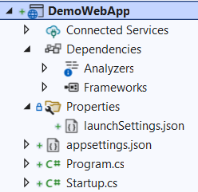
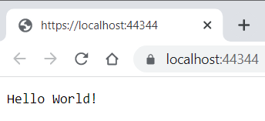
Мінімальна структура проекту ASP.NET Core
Створимо найпростіший проект «ASP.NET Core Empty»:

Slide 3
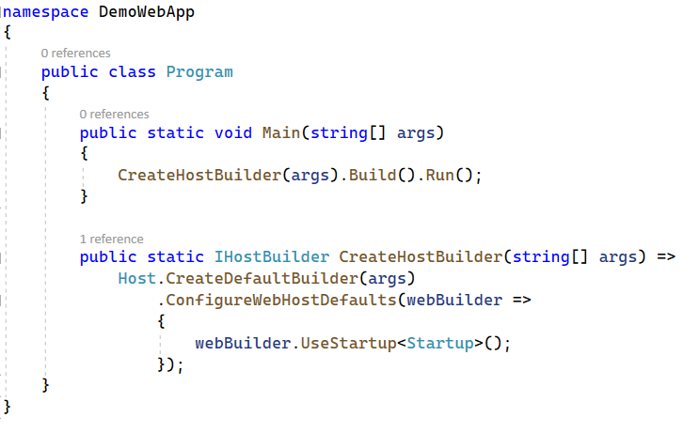
Файл Program.cs:

Slide 4
Щоб запустити додаток ASP.NET, потрібен об’єкт IHost, в рамках якого розгортається додаток.
Для створення IHost застосовується IHostBuilder.
Безпосереднє створення IHostBuilder виконується за допомогою метода Host.CreateDefaultBuilder(args).
Даний метод виконує:
встановлення кореневого каталогу;
встановлення конфігурації хоста (завантажуються змінні середовища DOTNET_* та аргументи командного рядка);
встановлення конфігурації додатку (з файлів appsettings.json і appsettings.{Environment}.json + змінні середовища та аргументи командного рядка);

Slide 5
Далі викликається метод ConfigureWebHostDefaults() для конфігурування хоста:
завантажується конфігурація зі змінних середовища ASPNETCORE_*;
запускає веб-сервер Kestrel;
додає компонент Host Filtering, який дозволяє налаштовувати адреси для веб-сервера;
якщо змінна середовища ASPNETCORE_FORWARDEDHEADERS_ENABLED дорівнює true, то додає компонент Forwarded Headers, який дозволяє зчитувати із запиту заголовки "X-Forwarded-";
якщо для роботи потрібен IIS, то даний метод забезпечує інтеграцію з IIS.

Slide 6
Метод ConfigureWebHostDefaults() в якості параметра приймає делегат Action<IWebHostBuilder>.
За допомогою послідовного виклику ланцюга методів в об’єкта IWebHostBuilder здійснюється ініціалізація веб-сервера для розгортання веб-додатку.
Викликається метод, яким встановлюється стартовий клас додатку Startup:
webBuilder.UseStartup<Startup>();
В методі Main у створеного об’єкта IHostBuilder викликається метод Build(), який створює хост (об’єкт IHost) та запускає його викликом метода Run().
Після цього додаток починає приймати запити.

Slide 7
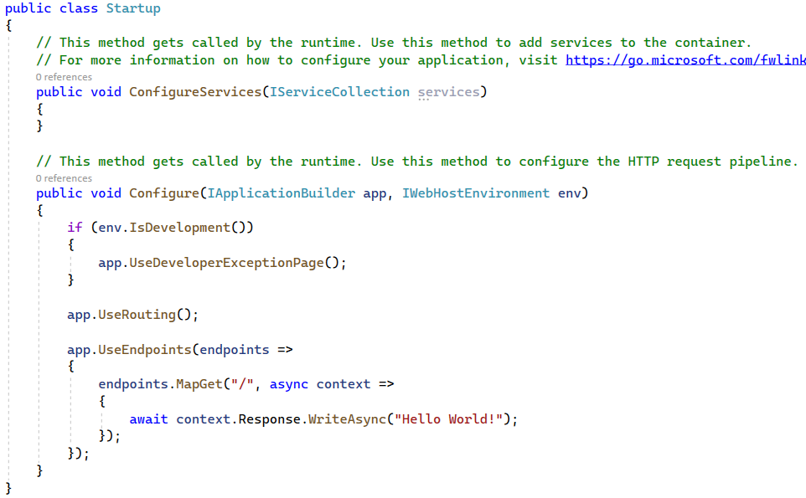
Файл Startup.cs:

Slide 8

Клас Startup повинен мати метод Configure() і за необхідності, конструктор класу та метод ConfigureServices().
При запуску додатку спочатку спрацює конструктор, потім метод ConfigureServices() і далі – метод Configure().
Метод ConfigureServices призначений для реєстрації сервісів, які використовує додаток. Параметром методу є колекція сервісів IServiceCollection.
За допомогою методів AddНазваСервісу цього об’єкта виконується конфігурація додатку для використання сервісів:

Slide 9
Метод Configure встановлює, як додаток буде оброблювати запит.
Для встановлення компонентів, які оброблюють запит використовуються методи об’єкта IApplicationBuilder.
Другим параметром метода Configure є об’єкт IWebHostEnvironment, який дозволяє отримати інформацію про середовище, в якому запускається додаток та дозволяє взаємодіяти з ним.

Slide 10
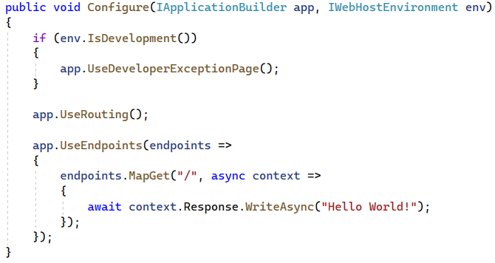
Перевіряється, чи знаходиться додаток в статусі розробки. Якщо так, тоді викликається метод, що включає виведення детальної інформації про помилки.

Slide 11
Конвейер обробки запиту та middleware
Обробка запиту відбувається послідовно.
Спочатку дані запиту отримує перший компонент, після обробки він передає дані HTTP-запиту другому компоненту і т.д.
Ці компоненти, які відповідають за обробку запиту називаються middleware.
Для підключення компонентів middleware використовується метод Configure класу Startup.

Slide 12
Конфігурування компонентів middleware виконується за допомогою методів Add*, Map* та Use* об’єкту IApplicationBuilder, який передається у метод Configure.
Кожний компонент повинен бути визначений як анонімний метод або може бути винесений в окремий клас.
Для створення компонентів middleware використовується делегат RequestDelegate, який виконує деяку дію і приймає контекст запиту:
public delegate Task RequestDelegate(HttpContext context);

Slide 13
ASP.NET Core надає наступні компоненти middleware:
Authentication: представляє підтримку аутентифікації;
Cookie Policy: відслідковує згоду користувача на зберігання пов’язаної з ним інформації в куках;
CORS: забезпечує підтримку кросдоменних запитів;
Diagnostics: представляє сторінки статусних кодів, функціонал обробки виключень, сторінку виключень розробника;

Slide 14
Forwarded Headers: перенаправляє заголовки запиту;
Health Check: перевіряє працездатність додатку ASP.NET Core;
HTTP Method Override: дозволяє вхідному POST-запиту перевизначити метод;
HTTPS Redirection: перенаправляє усі запити HTTP на HTTPS;
HTTP Strict Transport Security (HSTS): для покращення безпеки додатку додає спеціальний заголовок відповіді;
MVC: забезпечує функціонал фреймворка MVC;

Slide 15
Request Localization: забезпечує підтримку локалізації;
Response Caching: дозволяє кешувати результати запитів;
Response Compression: забезпечує стискання відповіді клієнту;
URL Rewrite: представляє функціональність URL Rewriting;
Endpoint Routing: представляє механізм маршрутизації;
Session: представляє підтримку сесій;
Static Files: обробка статичних файлів;

Slide 16
Метод Configure виконується один раз при створенні об’єкта класу Startup і компоненти middleware створюються один раз і існують протягом всього життєвого циклу додатку.
Наприклад, визначимо такий клас Startup:
public class Startup {
public void ConfigureServices(IServiceCollection services)
{ }
public void Configure(IApplicationBuilder app)
{
int x = 2;
app.Run(async (context) =>
{
x = x * 2; // 2 * 2 = 4
await context.Response.WriteAsync($"Result: {x}");
});
}
}

Slide 17
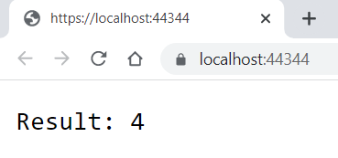
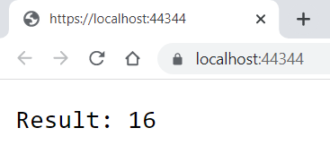
При першому зверненні до сайту побачимо:
При другому зверненні:
Це пов’язане з тим, що браузер робить два запити - один до безпосередньо до сторінки, а другий до файла favicon.ico.

Slide 18
Методи Use, Run та делегат RequestDelegate
Метод Run представляє найпростіший спосіб додавання компонентів middleware. Однак, компоненти, визначені через Run, не викликають ніякі інші компоненти і далі обробку запиту не передають.
public class Startup
{
public void Configure(IApplicationBuilder app)
{
app.Run(async (context) =>
{
await context.Response.WriteAsync("Hello World!");
});
}
}

Slide 19
Метод Use також додає компоненти middleware, які оброблюють запит, але у ньому може бути викликаний наступний компонент у конвейері запиту.
public void Configure(IApplicationBuilder app)
{
int x = 5;
int y = 8;
int z = 0;
app.Use(async (context, next) =>
{
z = x * y;
await next.Invoke(); // виконує перехід до наст. комп.
});
app.Run(async (context) =>
{
await context.Response.WriteAsync($"x * y = {z}");
});
}

Slide 20
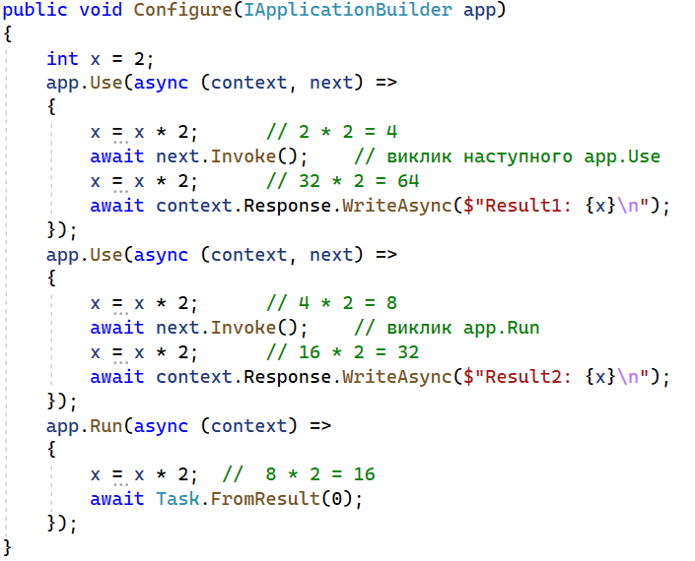

Slide 21
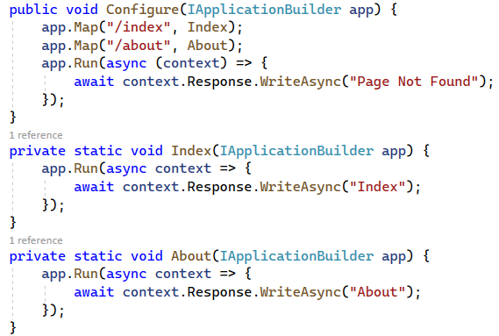
Методи Map і MapWhen
Метод Map (і метод розширення MapXXX()) використовується для співставлення шляху запиту з делегатом, який буде обробляти запит за цим шляхом.
Маршрути виглядають так:
http://localhost:xxxx/index http://localhost:xxxx/about

Slide 22
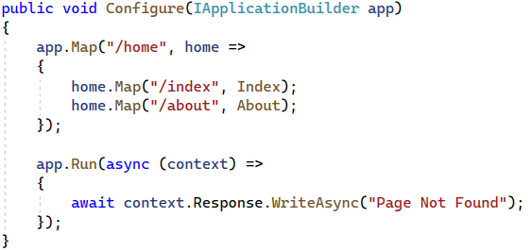
Метод Map може мати вкладені методи Map, які оброблюють підмаршрути:
Тепер URL виглядатиме так:
http://localhost:xxxx/home/about

Slide 23
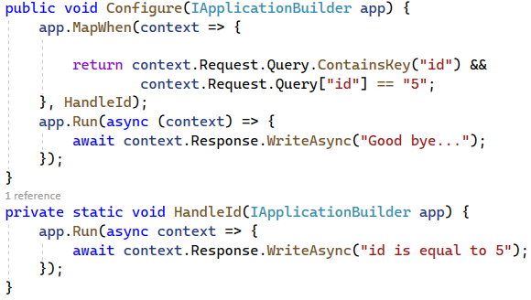
Метод MapWhen() приймає в якості параметра делегат Func<HttpContext, bool> та обробляє запит, якщо функція, передана в якості параметра повертає true.

Slide 24
Схематично конвейер обробки запиту виглядатиме так:
ErrorHandlingMiddleware
AuthenticationMiddleware
RoutingMiddleware
обробка запиту
_next.Invoke(context)
_next.Invoke(context)
Запит
обробка запиту
Відповідь
коректування відповіді

Slide 25
Якщо до додатку звернеться користувач, який не вказав в рядку адреси token, то AuthenticationMiddleware не буде передавати запит далі:
ErrorHandlingMiddleware
AuthenticationMiddleware
RoutingMiddleware
_next.Invoke(context)
Запит
обробка запиту
Відповідь
коректування відповіді

